Slide 1
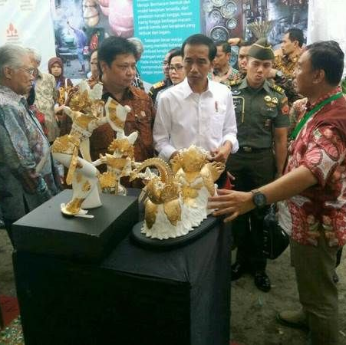
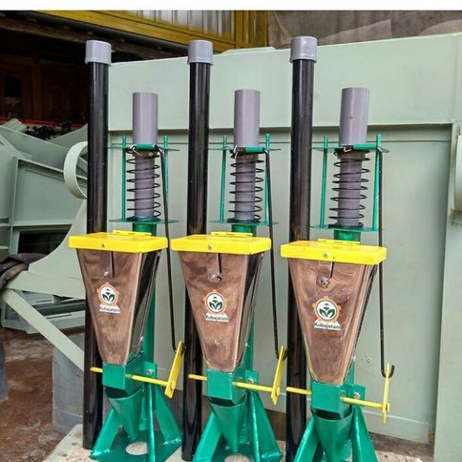
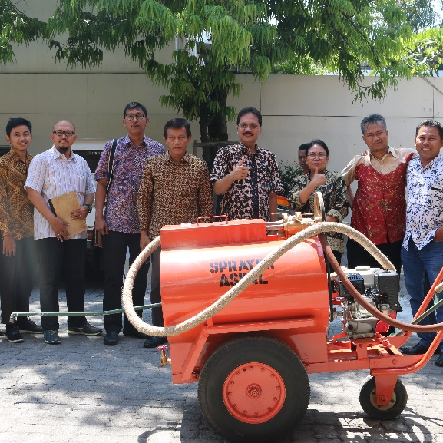
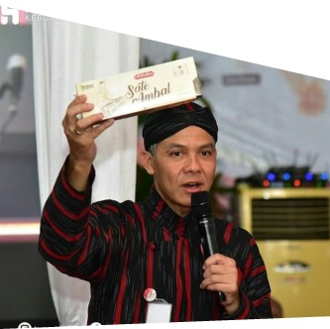
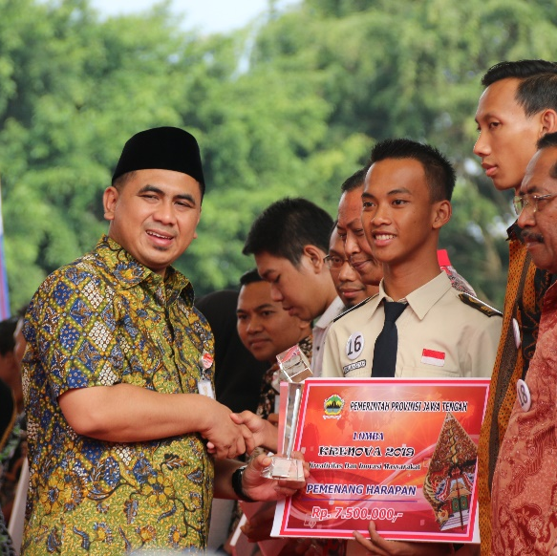
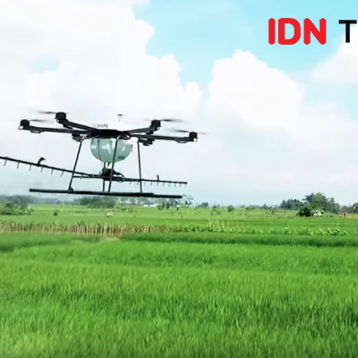
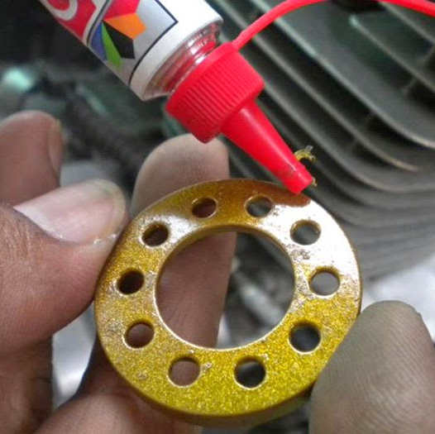
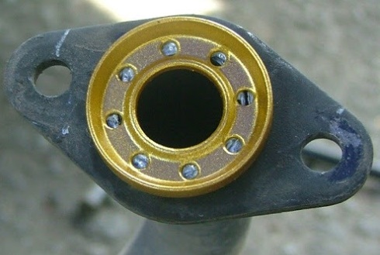
BAPPEDA
PROVINSI JAWA TANGAH
Sosialisasi Lomba KRENOVA & Penjaringan Inovasi Masyarakat
Tahun 2021
Semarang,16 Februari 2021

Slide 2
KRENOVA 2021
Latar Belakang
Pada umumnya sering dijumpai masyarakat banyak yang melakukan inovasi dan berkreasi tetapi tidak dilakukan dengan substansi ilmiah, metode dan terdokumentasi.
Kreasi dan Inovasi tersebut sebaiknya diwujudkan dalam bentuk dokumen sehingga dapat menjadi inovasi.
Dalam rangka menjaring Inovasi dari masyarakat yang semakin meningkat, maka mulai Tahun 2021 tidak hanya melalui lomba krenova tetapi juga diselenggarakan lomba penjaringan inovasi masyarakat.
Penghargaan yang diberikan oleh Gubernur kepada para Inventor/Inovator merupakan bentuk apresiasi untuk mendukung dalam menghasilkan produk inovasi sekaligus menggelorakan semangat kreasi dan inovasi di kalangan masyarakat Jawa Tengah.
Mendorong Kreativitas dan Inovasi Masyarakat

Slide 3
Maksud dan Tujuan
Memberikan penghargaan
kepada masyarakat Jawa Tengah, baik secara perorangan ataupun kelompok
yang mampu menghasilkan inovasi kreatif dalam bidang IPTEK, yang bermanfaat untuk meningkatkan kesejahteraan masyarakat
Upaya meningkatkan
kreativitas dan inovasi masyarakat untuk mendukung percepatan pembangunan di Jawa Tengah

Slide 4
Sekilas Krenova 2020

Slide 5
Pemenang Krenova Th. 2020
Pemenang Utama
Pemenang Harapan
Pemenang Favorit
SENI SEHAT– Cilacap
Aplikasi Pak Budi – Banyumas
Aplikasi Cash – Banyumas
Riri Cerita Anak – Salatiga
Pengolah Sampah Neptune – Klaten
Platform Pembelajaran Daring Berbasis Game – Purbalingga
Drone Semprot Pertanian – Temanggung
Dyno Test Comtech – Temanggung
Weaption Oil – Kendal
Bekon – Kab Pekalongan
Mesin CNC Router– Kota Tegal
Tempe Super Instant – Grobogan
Rancang Bangun Mesin Produksi Kimia – Pati
Ipal Starting Tablet – Kota Magelang
Mesin Pengolah Bawang – Kab Demak
Garam Daun Kelor – Brebes
Turbine Jet Strelizer – Kota Magelang
Kuali Otomatis – Kota Semarang
Begel Digital – Jepara
Si Jaim “Meja Imajinasi” – Demak
SENI SEHAT – Cilacap
Weaption Oil – Kendal
Inovasi Olahan Pisang – Wonogiri
Hidroponik Organik – Temanggung
SURATMAN – Kab Tegal
Upcycle Enceng Gondok
Traffic Light Integration System – Purbalingga
ATC Gen 2 – Boyolali
SI BEO – Kab Tegal
Platform Pembelajaran Daring Berbasis Game – Purbalingga

Slide 6
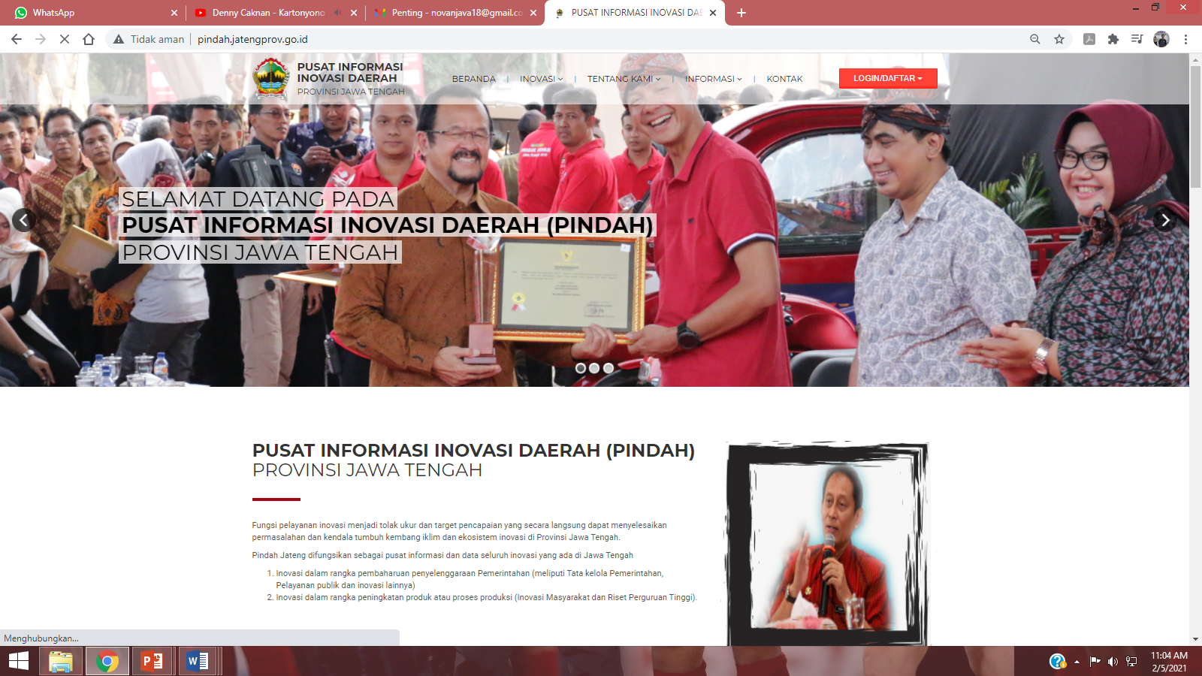
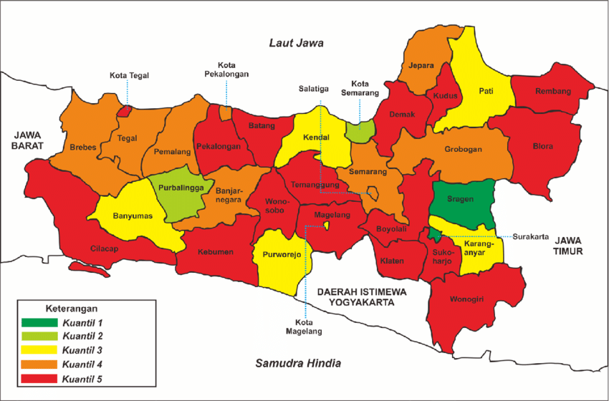
Tema Lomba
Lomba Krenova
“Peningkatan Kesejahteraan dan Perekonomian Masyarakat didukung Penguatan Daya Saing SDM”.
Penjaringan Inovasi Masyarakat
“Membangkitkan Perekonomian Inovatif untuk mendukung sektor pariwisata dari dampak pandemi Covid 19”.

Slide 7
Industri Kreatif
Sosial, Budaya
Agribisnis dan Pangan
Teknologi Informasi & Komunikasi
FOKUS INOVASI
Energi baru dan terbarukan
Rekayasa Teknologi dan Manufaktur
Kehutanan dan Lingkungan hidup
Kelautan dan Perikanan
Pendidikan
Kesehatan, Obat-obatan dan kosmetika

Slide 8
Kriteria Hasil Karya
Merupakan hasil kreativitas dan inovasi perorangan atau kelompok yang telah diterapkan di daerah lokasi Inventor/Inovator maupun daerah lainnya di wilayah Jawa Tengah.
Mudah didiseminasikan dan diterapkan di masyarakat.
Teknologinya dapat diaplikasikan dalam skala rumah tangga/lingkungan.
Bahan baku yang digunakan berbasis lokal dan Ramah Lingkungan.
Skala investasi dan manajemen terjangkau oleh masyarakat..
Mempunyai manfaat yang berkelanjutan untuk dapat di hilirisasi/ Komersialisasi.

Slide 9
Kriteria lain
ASPEK SOSIAL
Ide/gagasan baru yang memberi solusi terhadap permasalahan yang dihadapi masyarakat.
Tingkat penerimaan masyarakat terhadap teknologi yang dihasilkan.
Mengangkat isu sosial dan lingkungan.
ASPEK PENGEMBANGAN IPTEK
Inovasi dilakukan berpangkal pada permintaan dan/atau kebutuhan masyarakat.
Mewujudkan ide atau gagasan baru menjadi sebuah purwarupa (prototype) atau metode/sistem.
ASPEK EKONOMI
Peningkatan pendapatan para inventor/inovator.
Peningkatan kesejahteraan masyarakat lokal.
Peningkatan pertumbuhan perekonomian daerah..

Slide 10
Timeline Lomba Krenova dan Penjaringan Inovasi Masyarakat
Lomba Krenova Seleksi Substansi dan Verifikasi Proposal oleh Tim Penilai/Juri (Mei)
Sosialisasi Panduan Lomba Krenova dan Penjaringan Inovasi Masyarakat Tahun 2021 (februari)
Pengumuman Pemenang Lomba Krenova dan Penjaringan Inovasi Masyarakat (Agustus)
Penjaringan Inovasi Masyarakat Seleksi Substansi dan Verifikasi Proposal oleh Tim Penilai/Juri (Juli 2021)
Pemberian Penghargaan (Sept)
Pendaftaran Via Online melalui Kab/Kota (website : pindah jateng)
Lomba Krenova:
Seleksi Presentasi di depan Tim Penilai/juri (Juni)
Lomba Krenova :
Februari - April
Penjaringan Inovasi Masyarakat :
Februari – Juni 2021 (Penghargaan Tahun 2021)
Juli 2021 – Juni 2022 (penghargaan Tahun 2022)
Penjaringan Inovasi Masyarakat:
Presentasi didepan Tim Penilai/Juri (Juli 2021)

Slide 11
Alur Seleksi
(Lomba Krenova dan Penjaringan Inovasi Masyarakat)
Lomba KRENOVA : Diajukan oleh Masyarakat melalui Lembaga yang menangani Kelitbangan Kabupaten/Kota dari hasil lomba Krenova tingkat Kabupaten/Kota.
1.a
1.b
1.c
1.d
1.e
1.f
1
Pengajuan Proposal Online
Seleksi Administrasi & Substansi (Isian Proposal)
Seleksi Presentasi dihadapan Tim Juri/Penilai (Daring, Dokumentasi Pendukung)
Pemilihan Juara Favorit dengan Polling
Penilaian Hasil Seleksi & Pemberian SK Pemenang
Fact Finding/
Kunjungan Lapangan
Pengumuman Hasil Seleksi
Lomba KRENOVA
Proses Paralel
MULAI
PEMBERIAN PENGHARGAAN
Penjaringan
Inovasi Masyarakat
Proses Paralel
2.a
2.b
2.c
2.d
2.e
2
Penjaringan Inovasi Masyarakat:
Diajukan oleh Masyarakat dan disetujui oleh lembaga yang menangani kelitbangan Kabupaten/Kota di Jawa Tengah
Pengajuan Proposal Online
Seleksi Administrasi & Substansi (Isian Proposal)
Seleksi Presentasi dihadapan Tim Juri/Penilai
(Daring, Dokumentasi Pendukung)
Penilaian Hasil Seleksi & Pemberian SK Pemenang
Fact Finding/
Kunjungan Lapangan
Pengumuman Hasil Seleksi
Pendaftaran dilakukan secara online melalui website: http://pindah.jatengprov.go.id/

Slide 12
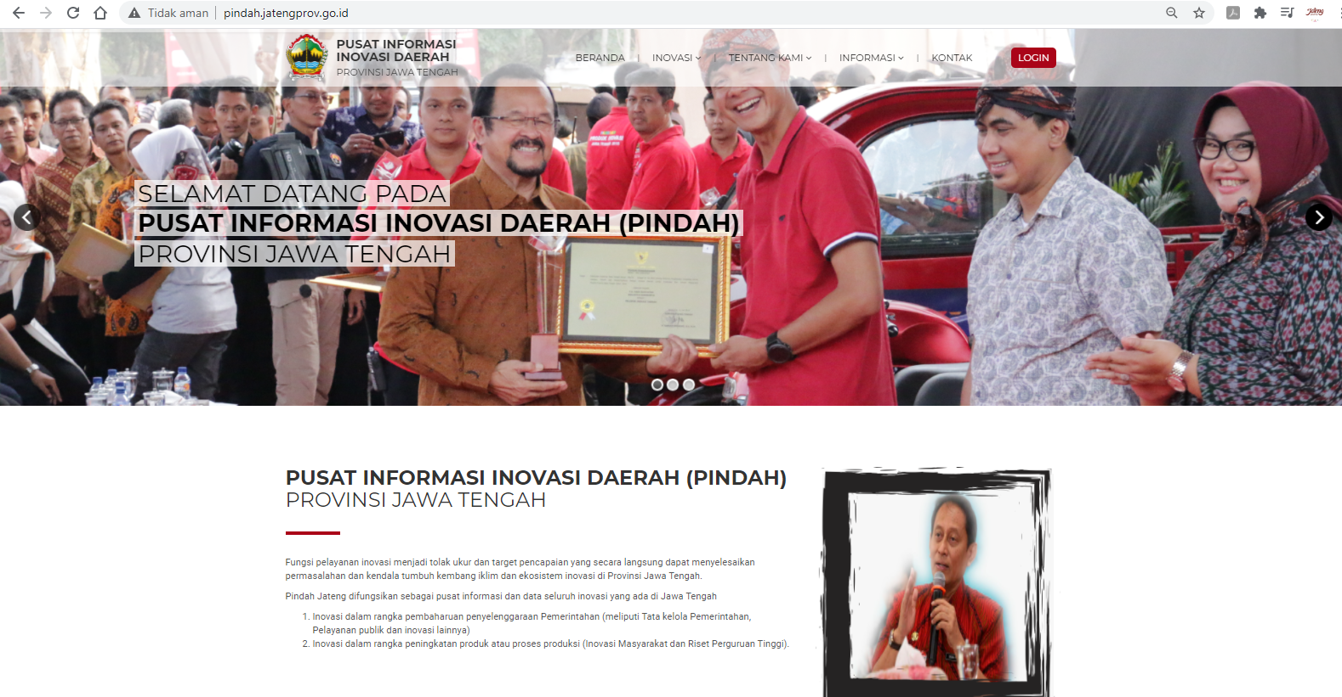
Pendaftaran melalui Website : http://pindah.jatengprov.go.id/

Slide 13
Proses Penilaian
Penilaian Administrasi
Penetapan Calon Penerima Penghargaan
Proses Verifikasi
Tim Penilai
Semua usulan yang masuk akan diseleksi kelengkapan administrasinya, berdasarkan kelengkapan dan kesesuaian dengan Panduan
Seleksi Administrasi, Substansi, dilanjutkan dengan seleksi Presentasi untuk menentukan Pemenang Utama dan Pemenang Harapan. Sedangkan Pemenang Favorit ditentukan menggunakan Polling
Penerima Penghargaan ditetapkan melalui Keputusan Gubernur Jawa Tengah
Unsur Penilai :
Akademisi;
Praktisi;
Bisnis;
Komunitas;

Slide 14
PENGHARGAAN
Pemenang Utama
Pemenang Utama mendapatkan Piagam Penghargaan dan uang pembinaan pengembangan dari Gubernur Jawa Tengah.
Pemenang Harapan
Pemenang Harapan, mendapatkan Piagam Penghargaan dan uang pembinaan pengembangan dari Gubernur Jawa Tengah.
Pemenang Favorit
Pemenang Favorit mendapatkan Piagam Penghargaan dan uang pembinaan pengembangan dari Gubernur Jawa Tengah.

Slide 15
Fasiltasi Lanjutan
Hilirisasi Teknologi (BTC, Perekayasaan, Penerapan, Diseminasi dan Pelatihan Kapasitas SDM)
Layanan Inkubasi Bisnis Teknologi
Fasilitasi KI
Promosi Produk Inovasi melalui Pameran
Fasilitasi Program Start Up Inovasi Indonesia (SII) dari Kemenristek/BRIN untuk menjadi Perusahaan Pemula Berbasis Teknologi/ Start Up
Penyediaan layanan kemitraan dan jejaring, co working space, meeting room pada Jateng Innovation Hub (JIH).

Slide 16
Startup Hasil Krenova Binaan INWINOV JATENG

Slide 17
Startup Hasil Krenova Binaan INWINOV JATENG

Slide 18
Penutup
Lomba KRENOVA dan Penjaringan Inovasi Masyarakat merupakan ajang untuk meningkatkan kreativitas dan inovasi masyarakat berupa teknologi dan inovasi yang bermanfaat dan mudah diterapkan bagi peningkatan kesejahteraan masyarakat
01
01
Dengan KRENOVA dan Penjaringan Inovasi Masyarakat diharapkan segala ide, gagasan, konsep, metode, kreativitas dan inovasi dapat terhimpun dan berkembang lebih maju sehingga inovasi menjadi budaya dalam kehidupan masyarakat
02
03
Dukungan fasilitasi lanjutan bagi pemenang KRENOVA dan Penjaringan Inovasi Masyarakat diharapkan dapat mewujudkan Start Up Inovasi Masyarakat yang mandiri dan berdaya saing.

Slide 19
Contact Person
Sutarsono, SH
Ananta Ardhi R, SE
Pancar Surya Ika P, S.Pt
HP/WA. 0878-3299-1782
HP/WA. 0856-6454-7436
HP/WA. 0898-7664-217
sutarsono.balitbang@gmail.com
ananta.ardhi@gmail.com
vancarsuryo@gmail.com

Slide 20
Terima Kasih
bappeda_jateng
@Bappeda_jateng
Bappeda Jateng
http://bappeda.jatengprov.go.id

